Slide 1

Recognition of Thyroid Disease Based on Blood Test Data
Pau Rodriguez, Wangyang Ye, Hongping Feng
Director: Tomas Aluja

Slide 2
Introduction
01
02
Pre-Processing
contents
03
Workflow
04
Discussion
1

Slide 3
Problem
Thyroid diseases:
- most Common
- not deadly (but can lead to death)
- give rise to other diseases
Categories:
- Hyperthyroidism: too much thyroid hormone
- Hypothyroidism: too little
Causes:
- Graves' disease/ Plummer's disease/ inflammation, etc
- Iodine deficiency/ Hashimoto's disease/ drugs amiodarone and lithium, etc
Thyroid function diagnosis is an important classification issue.
2

Slide 4

About Data
Thyroid Disease Data Set
https://archive.ics.uci.edu/ml/datasets/Thyroid+Disease
1
9172 patients, 29 Attributes
2
Continuous, binary, Categorical
3
20 sub-categories -> 4 main categories
4
70% training / 30% test
Remove TBG
1
Abnormal error 3/9172
Partial Impute
2
Plenty of missing data 7/29 (TBG: 8823/9172)
Complete Impute
3
Some outliers 113/9169
2

Slide 5
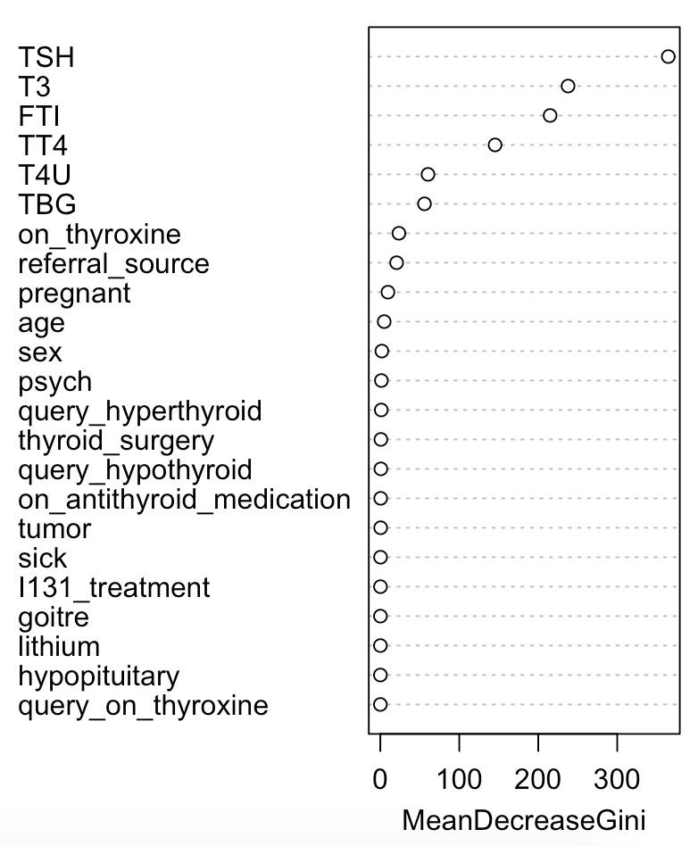
Feature
Selection
1
Random Forest
2
Importance > 10
3
Top 7 (6 continuous, 1 binary)
3

Slide 6
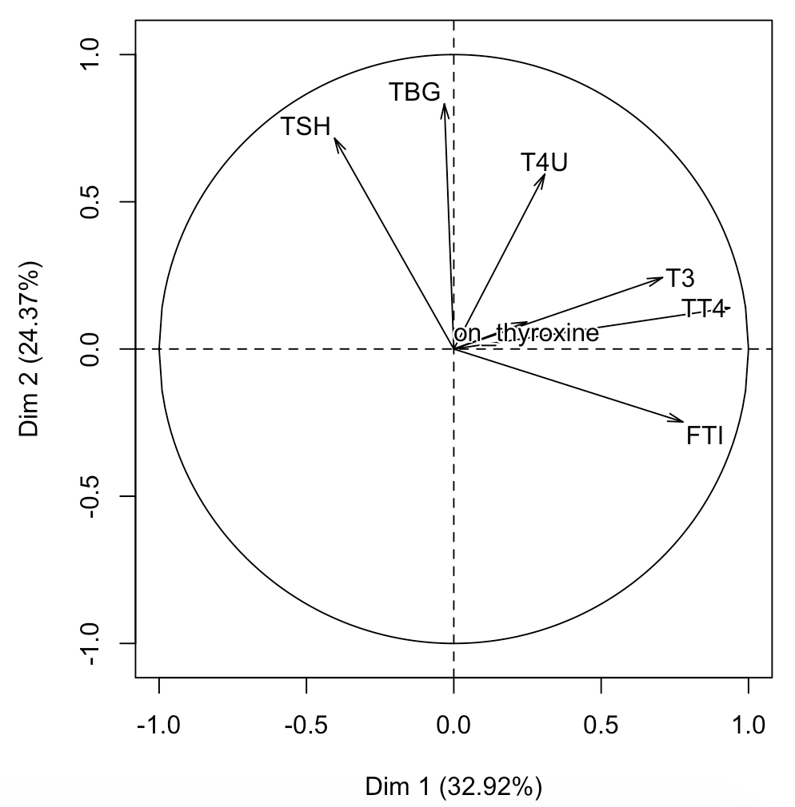
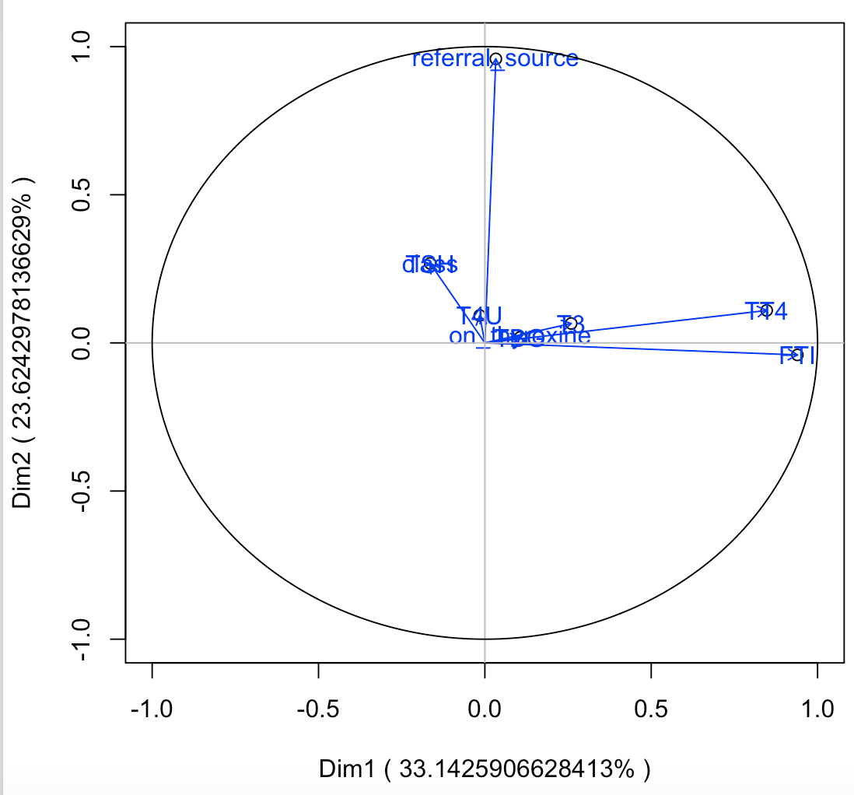
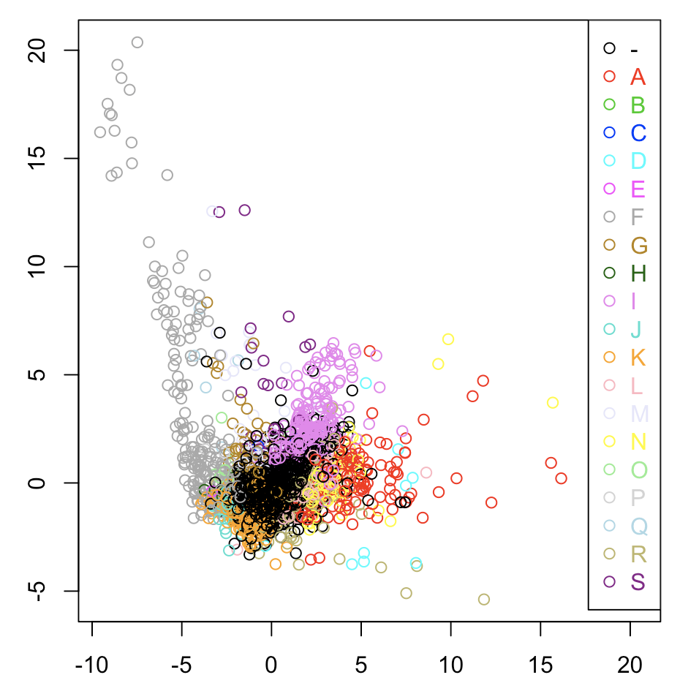
PCA
Roate
1
Visualization
2
Dimension Reduction
Separable
3
Preparation
4
Interpretation of latent concepts
3

Slide 7

Cluster
Analysis
1
Implement hierarchical clustering.
2
Consolidate the partition results of hierarchical clustering.
Set the centroids achieved as the starting points of k-means.
3
Assign test data into consolidated clusters. By maximizing the
Cosine similarity of the centroids.
5

Slide 8
Random Forest
6

Slide 9


Discussion
基础研究没有特定的应用目的或目标主要表现在，在进行研究
时对其成果的实际应用前景如何并不很清楚，或者虽然确知其
应用前景但并不知道达到应用目标的具体方法和技术途径。
1
基础研究没有特定的应用目的或目标主要表现在，在进行研究
时对其成果的实际应用前景如何并不很清楚，或者虽然确知其
应用前景但并不知道达到应用目标的具体方法和技术途径。
2
基础研究没有特定的应用目的或目标主要表现在，在进行研究
时对其成果的实际应用前景如何并不很清楚，或者虽然确知其
应用前景但并不知道达到应用目标的具体方法和技术途径。
3

Slide 10
Conclusion
基础研究没有特定的应用目的或目标主要表现在，在进行研究
时对其成果的实际应用前景如何并不很清楚，或者虽然确知其
应用前景但并不知道达到应用目标的具体方法和技术途径。
1
基础研究没有特定的应用目的或目标主要表现在，在进行研究
时对其成果的实际应用前景如何并不很清楚，或者虽然确知其
应用前景但并不知道达到应用目标的具体方法和技术途径。
2
基础研究没有特定的应用目的或目标主要表现在，在进行研究
时对其成果的实际应用前景如何并不很清楚，或者虽然确知其
应用前景但并不知道达到应用目标的具体方法和技术途径。
3

Slide 11
Thanks!

